Slide 1
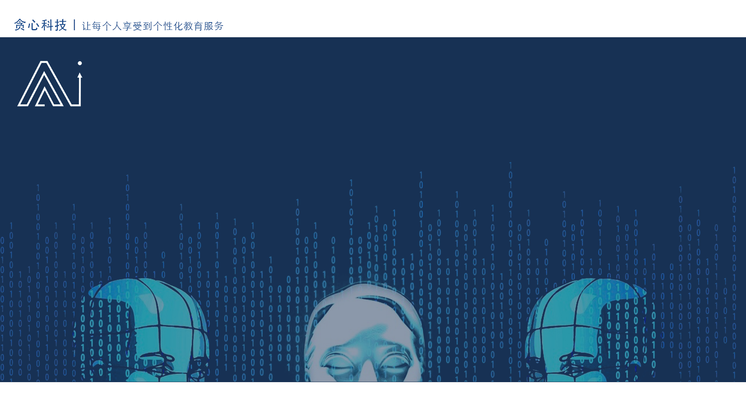
Python3零基础入门

Slide 2
Python语言的由来
Python的创始人吉多·范罗苏姆（Guido van Rossum），在1989年12月的圣诞节期间，为了打发时间，决定开发一种新的脚本解释程序

Slide 3
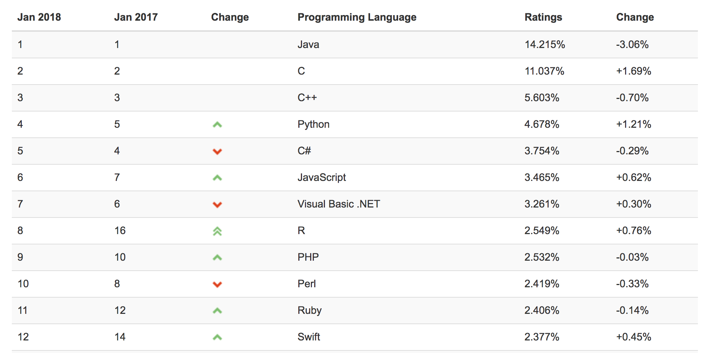
Python的现状
Python语言2018年语言排名

Slide 4
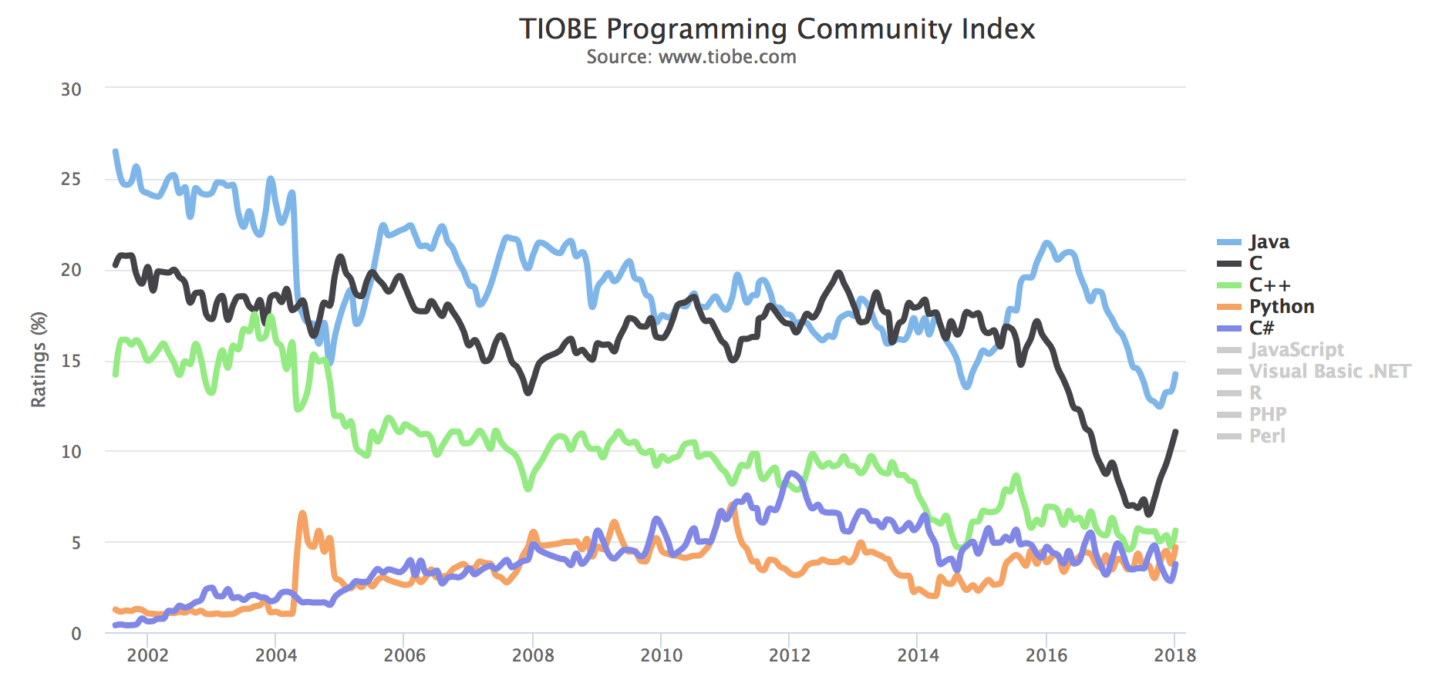
Python的现状
Top 5 编程语言指数走势（2002-2018）

Slide 5
Python的现状
Python的优缺点
优点
入门容易
写法简单、明确、优雅，深入后也可以用非常简单的代码实现复杂逻辑
效率高
丰富强大的第三方库，基本上覆盖了可以通过计算机实现的任何功能
高级语言
开发过程中，无需考虑底层的内存存储等细节
跨平台
在任何平台（操作系统）上都可以运行
缺点
性能差
相对于C语言来说确实比较慢，Python对多线程支持的不是很好

Slide 6
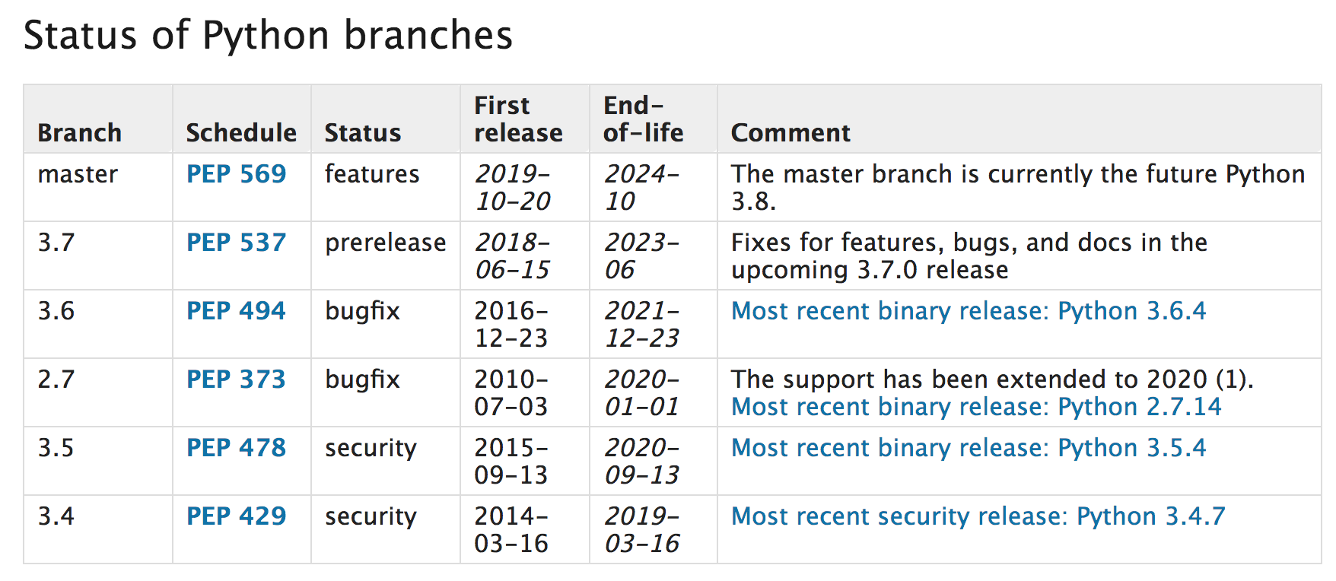
为什么选择Python3而不是Python2
Python官方的支持

Slide 7
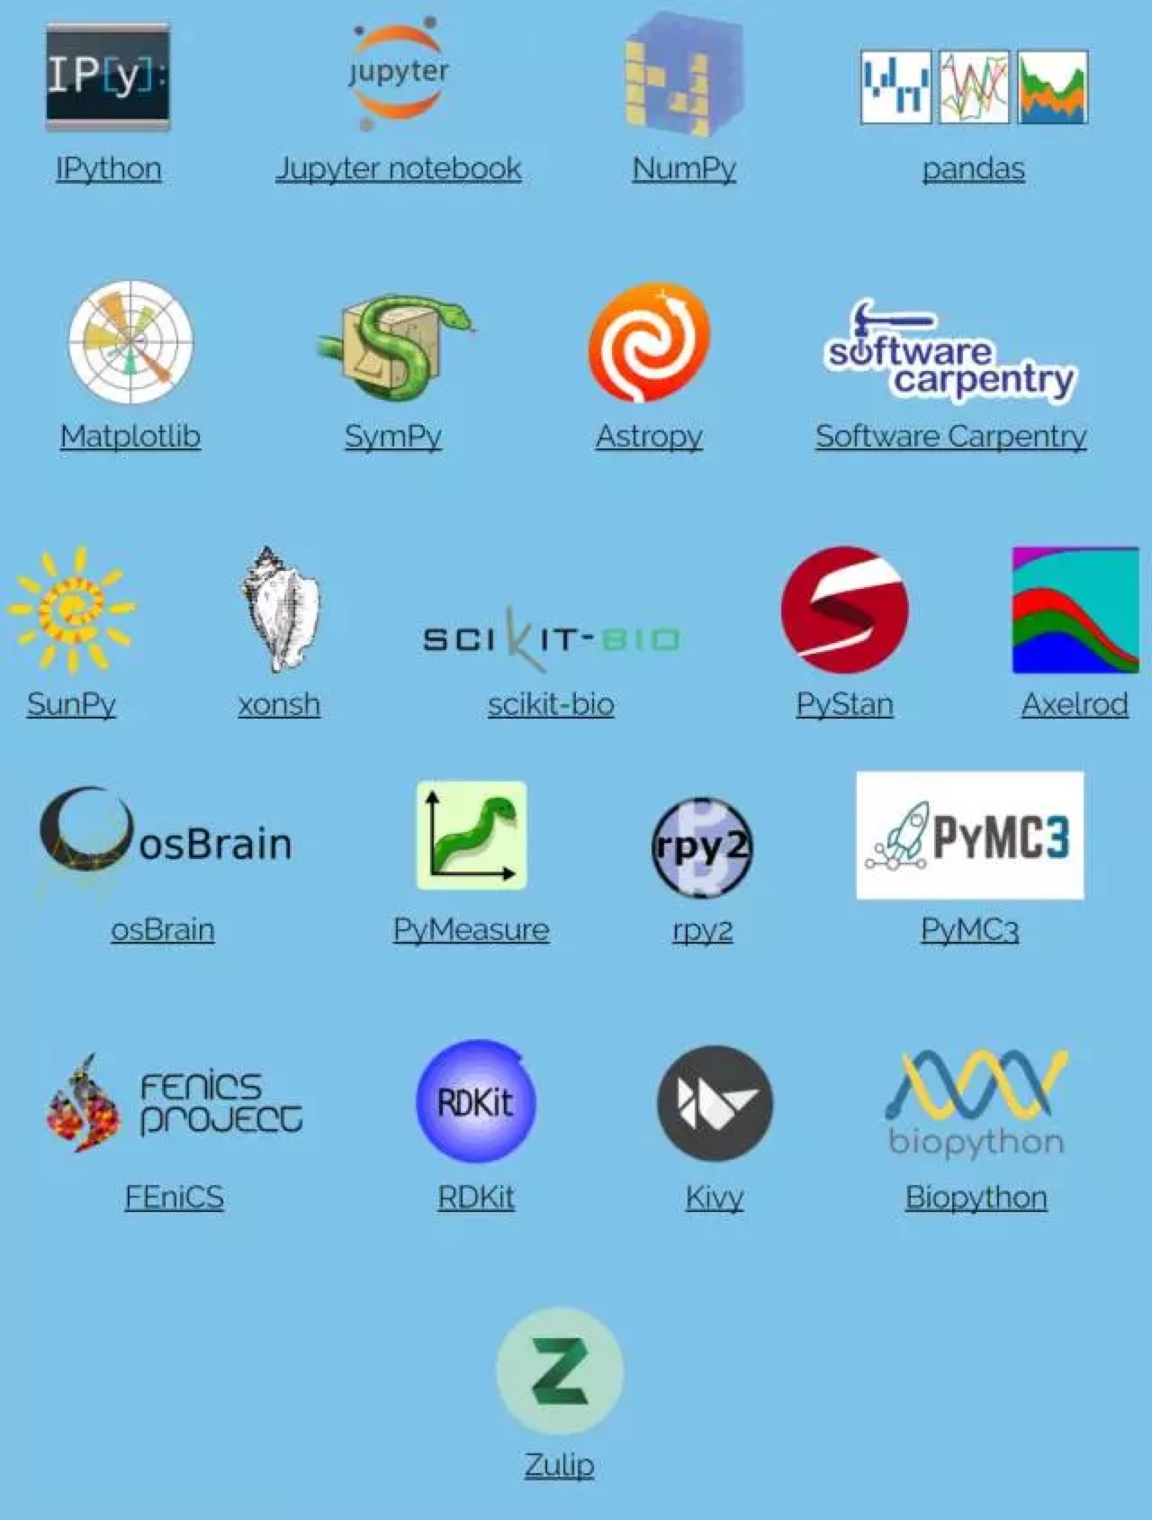
为什么选择Python3而不是Python2
Python项目的支持（明确在2020年前放弃对Python2的支持）

Slide 8
学习Python应具备什么
兴趣才是可持续发展的最大源动力

Slide 9
本课程适合哪些人
1、对编程拥有极大兴趣，却不知如何入门的同学
2、没有编程基础，未来想从事软件行业的同学

Slide 10
学习Python后能做什么
传统方向
开发工程师
爬虫工程师
自动化测试开发工程师
自动化运维开发工程师
AI方向
机器学习
多方向的人工智能
深度学习
无人驾驶

Slide 11
本课程优势
1、工作在一线互联网公司的工程师进行授课，拒绝纸上谈兵
2、以风趣、幽默的讲课方式进行讲解，生活化的例子
3、丰富的课后练习，帮助你巩固课程所学
4、服务式的课后辅导，可在线解答同学们的疑问

Slide 12
为什么选择贪心科技

